Slide 1
CONOZCAMOS LA CELULA ANIMAL

Slide 2
DEFINICION DE LA CELULA ANIMAL
CELULA ANIMAL
PARTES DE LA CELULA ANIMAL
IMPORTANCIA DE LA CELULA EN LOS SERES VIVOS

Slide 3
La célula animal se diferencia de otras eucariotas, principalmente de las células vegetales, en que carece de pared celular y cloroplastos, y que posee vacuolas más pequeñas. Debido a la ausencia de una pared celular rígida, las células animales pueden adoptar una gran variedad de formas, e incluso una célula fagocitaria puede de hecho rodear y engullir otras estructuras.

Slide 4
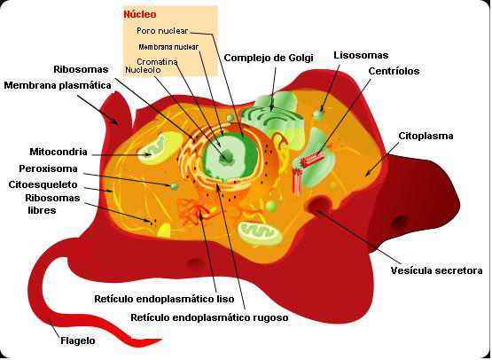

Slide 5
La importancia científica de la célula es que esta pequeña unidad estructural, anatómica, fisiológica y de origen de todos los seres vivos forman a todos los organismos vivos desde los unicelulares procariotas y eucariotas hasta los multicelulares eucariotas, la importancia científica radica en el hecho que todas las células realizan funciones vitales claves para mantener la vida del organismo

